Slide 1
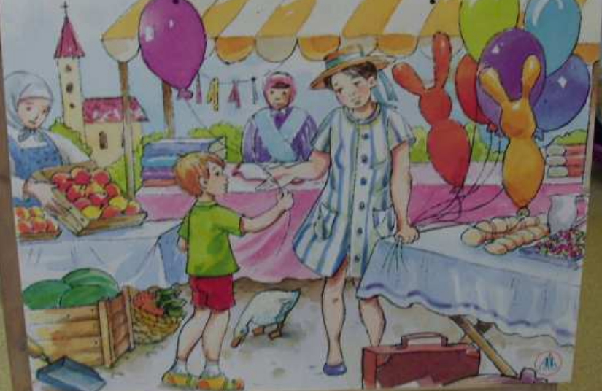

Slide 2
_______nem árulnak a vásárban.
gyümölcsöt lufit kalapot
tarisznyát észt

Slide 3
Észt nem árulnak a vásárban.

Slide 4
Kössétek össze az azonos jelentésű szavakat!
együgyű
elcsal tőle
nézelődik
nyalánkság
alku
alkudozni
mindent megnézni
egyesség
buta
becsapja
kisebb összegen egyezkedni
édesség

Slide 5
Találós kérdés.
Hosszúkás a formája
táncolnak a hangjára.
( furulya)

Slide 6
Elment.
Elment a vásárba.
Elment a vásárba menni.
Elment a vásárba furulyát venni.

Slide 7
Megfigyelési szempontok:
1. Hogyan kapcsolódik hozzá a közmondás?
2. Milyen mesefajta?
3. Hol játszódik?
4. Kik a szereplői?
(Észt nem árulnak a vásárban.)

Slide 8
Mese részletei:
Az alku.
A vásár híre.
Az apa pénzt ad a fiainak.
Furulyavásárlás
Elindulnak a vásárba.
Az apa pénzt ad a fiainak.
Elindulnak a vásárba.
Az alku.
Furulyavásárlás.
A vásár híre.

Slide 9
Igaz-hamis játék
8 Ft van a tarisznyában.
5 forintért megvették a furulyát.
4 forintért édességet vettek.
Igaz.
Hamis
Hamis.

Slide 10
Csúnyán viselkedett a fiúkkal,mert becsapta őket.
A hír eljutott haza az apjukhoz is.
Igaz.
Igaz.

Slide 11
Ügyesek voltatok
☺☺☺

